Slide 1





Slide 2
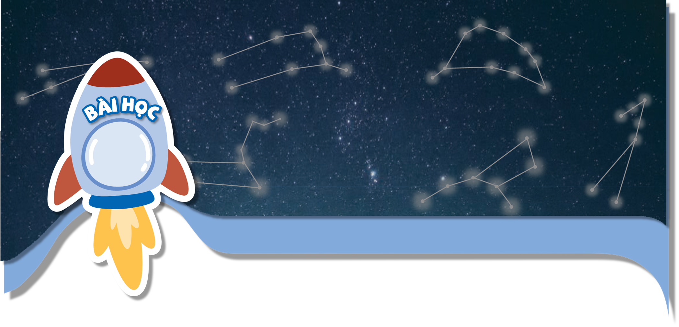
Rạp chiếu bóng mini
Rạm chiêu bóng mini
2
2

Slide 3
YÊU CẦU CẦN ĐẠT
I.YÊU CẦU CẦN ĐẠT
1.Năng lực đặc thù:
-Thực hiện được thí nghiệm xác định vật cho ánh sáng truyền qua và vật cản sáng.
-Vận dụng được kiến thức về tính chất cho hay không cho ánh sáng truyền qua của các vật dể giải thích một số hiện tượng tự nhiên.
-Thực hiện được thí nghiệm để tìm hiểu nguyên nhân có bóng của vật và sự thay đổi của bóng khi vị trí của vật hoặc của nguồn sáng thay đổi.
-Vận dụng được trong thực tế, ở mức độ đơn giản kiến thức về bóng của vật, chế tạo được rạp chiếu bóng mini và biểu diễn được câu chuyện bằng bóng.

Slide 4
2.Năng lực chung:
-Nêu ý kiến cá nhân, lắng nghe, góp ý và đưa ra các kết luận hay điều chỉnh trong quá trình làm việc nhóm. Tham gia phân công và thực hiện được nhiệm vụ được giao khi làm việc nhóm thực hiện thí nghiệm khám phá kiến thức, đề xuất ý tưởng, thiết kế và chế tạo rạp chiếu bóng mini, biểu diễn câu chuyện bằng bóng.
3.Phẩm chất
-Chăm chỉ thực hiện các thí nghiệm, hoàn thành các nhiệm vụ được phân công.
-Ghi chép cẩn thận, trung thực các thông tin khi thực hiện thí nghiệm.

Slide 5




Slide 6
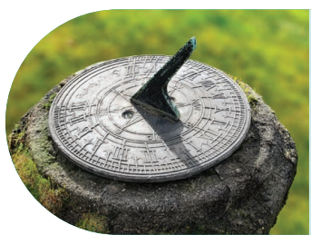
Câu chuyện STEM
Câu chuyện STEM
Các em hãy đọc
CÂU CHUYỆN STEM
ở trang 13 và trả lời câu hỏi.
Lá cờ Olympic

Slide 7


Slide 8

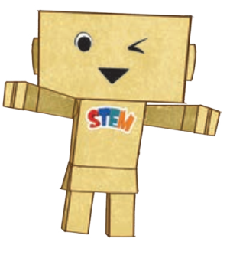
Thử thách STEm
Thử thách STEM
Các em hãy đọc
THỬ THÁCH STEM
ở trang 14.

Slide 9

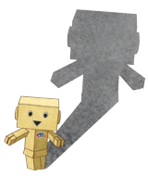

Slide 10

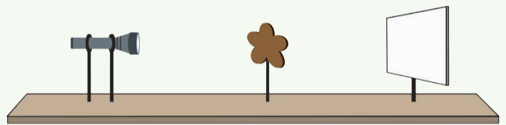

1. Tìm hiểu về vật cho ánh sáng truyền qua và vật cản sáng, bóng của vật
Quan sát cách bố trí thí nghiệm trong hình, kể tên các vật và mô tả thứ tự đặt các vật.

Slide 11
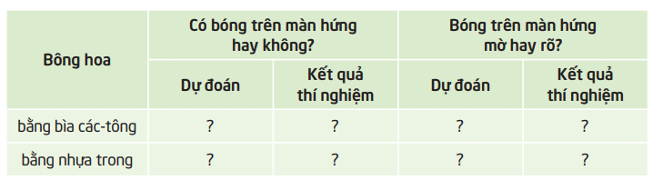
1. Tìm hiểu về vật cho ánh sáng truyền qua và vật cản sáng, bóng của vật
Dự đoán hiện tượng khi bật đèn pin với 2 bông hoa bằng bìa và nhựa trong, ghi lại dự đoán vào bảng như bảng 1 trang 15.
Thực hiện thí nghiệm bật đèn pin chiếu vào từng bông hoa, quan sát hiện tượng trên màn hứng, ghi hiện tượng vào bảng
Lưu ý: Trong quá trình thực hiện thí nghiệm, không thay đổi vị trí đèn pin, bông hoa và tấm nhựa trắng

Slide 12
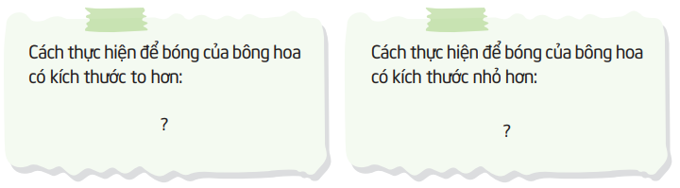
1. Tìm hiểu về vật cho ánh sáng truyền qua và vật cản sáng, bóng của vật
c. Giữ cố định đèn pin và tấm nhựa trắng, di chuyển bông hoa để bóng to hoặc nhỏ hơn. Viết lại cách đã thực hiện.
d. Thay tấm nhựa trắng bằng giấy nến. Quan sát bóng ở hai mặt giấy nến và so sánh với khi dùng tấm nhựa trắng.
Trả lời câu hỏi: làm màn hứng bóng bằng vật liệu gì để đạt được yêu cầu (2) trong thử thách STEM.

Slide 13
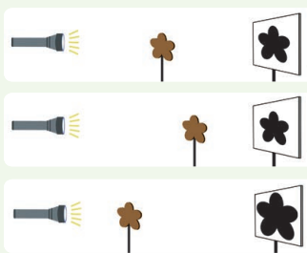
Em cần nhớ
1. Khi ánh sáng chiếu tới các vật thì một số vật không cho ánh sáng truyền qua, một số vật cho hầu hết ánh sáng truyền qua.
2. Khi được chiếu sáng thì phía sau vật cản sáng có bóng của vật đó.
3. Di chuyển vật cản sáng ra xa nguồn sáng thì kích thước bóng nhỏ đi.
4. Di chuyển vật cản sáng lại gần nguồn sáng thì kích thước bóng to lên.

Slide 14


Slide 15

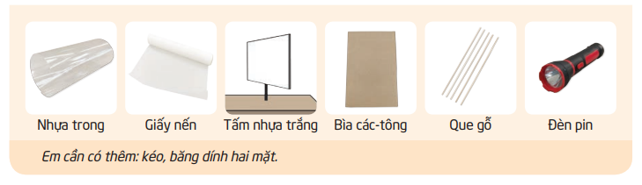
KIỂM TRA VẬT LIỆU VÀ DỤNG CỤ
KIỂM TRA VẬT LIỆU VÀ DỤNG CỤ

Slide 16
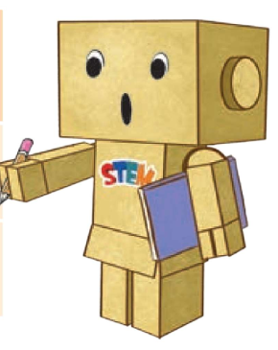
Lên ý tưởng
Lên ý tưởng
Thảo luận trả lời các câu hỏi sau:
Rạp chiếu bóng mini cần có những bộ phận nào? Kích thước và hình dạng của các bộ phận như thế nào?
Tên vở kịch biểu diễn là gì? Có những nhân vật, hoạt cảnh và lời thoại như thế nào?
Các hoạt cảnh nào sẽ thực hiện thay đổi kích thước bóng của nhân vật?

Slide 17
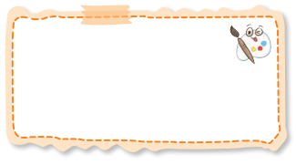
LỰA CHỌN VẬT LIỆU, DỤNG CỤ, THIẾT KẾ CHI TIẾT
LỰA CHỌN VẬT LIỆU, DỤNG CỤ, THIẾT KẾ CHI TIẾT
Lập bản vẽ rạp chiếu bóng và viết kịch bản vở kịch:
Mỗi bộ phận của rạp chiếu bóng mini làm bằng vật liệu gì?
Phác thảo rạp chiếu bóng mini và ghi chú tên từng bộ phận, vật liệu trên bản vẽ.
Viết tiến trình vở kịch (tham khảo cách viết ở mục b trang 16

Slide 18
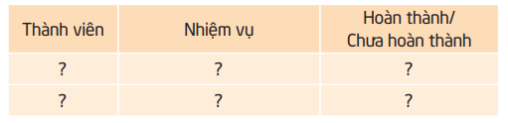
CHẾ TẠO SẢN PHẨM
CHẾ TẠO SẢN PHẨM
Phân công nhiệm vụ trong nhóm theo bảng gợi ý và thực hiện

Slide 19
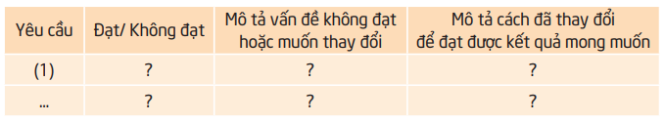
Thử nghiệm, điều chỉnh và hoàn thiện
Thử nghiệm, điều chỉnh và hoàn thiện
Phân công người biểu diễn, thực hiện hành động và các lời nói của nhân vật.
Biểu diễn thử vở kịch với rạp chiếu bóng mini và các nhân vật mà nhóm đã chế tạo.
Tự đánh giá theo các yêu cầu trong mục thử thách STEM trang 14 và điều chỉnh.
Bảng 3 trang 17

Slide 20
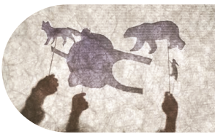
BÁO CÁO, TRÌNH DIỄN
BÁO CÁO, TRÌNH DIỄN
Các nhóm biểu diễn vở kịch
Đánh giá chéo

Slide 21



Slide 22

STEm và cuộc sống
STEM và cuộc sống
Quan sát và đánh dấu bóng của một vật cố định trong không gian gia đình em ở các thời điểm khác nhau trong ngày.
8:00 sáng
10:00 sáng
12:00 sáng
2:00 sáng
4:00 sáng
  ….
  ….
  ….
  …
  …

Slide 23
STEm và cuộc sống
STEM và cuộc sống
Một người bị lạc trong rừng vào buổi sáng nhưng không mang theo la bàn.
Người đó quyết định đi theo hướng đông bằng cách dựa vào bóng của mình.
Người đó sẽ xác định hướng đông ở vị trí nào so với bóng của mình?

Slide 24



Cảm ơn các em đã tham gia học tích cực!

